Slide 1
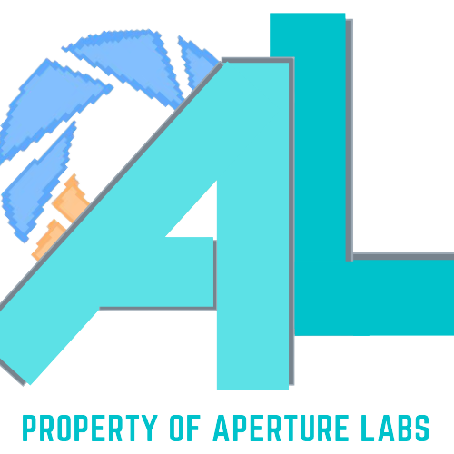
Aperture Labs

Slide 2



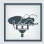
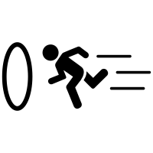
Добро пожаловать в Aperture
Что это?
“We do what we must Because we can For the good of all of us Except the ones, who are dead”
Основатель
Центр Развития
История
Изобретения
В конец

Slide 3
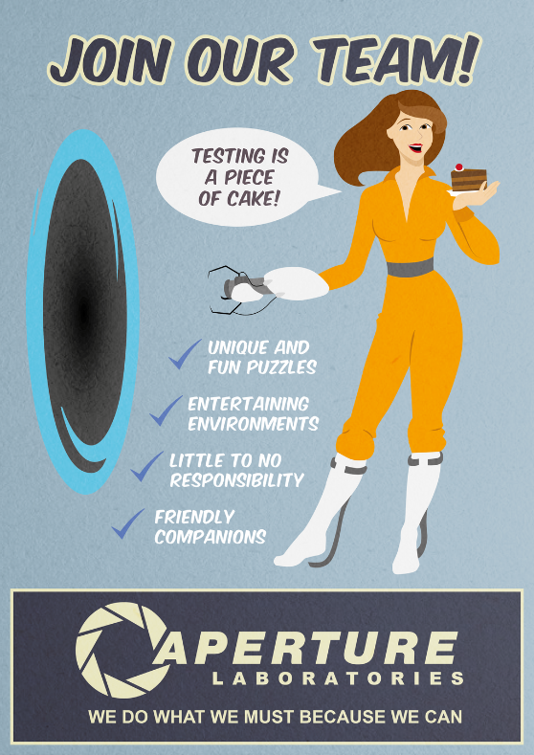
Aperture Labs (он же Laboratories, Science и так далее )
располагающаяся в Соединённых Штатах научно-исследовательская лаборатория. Названия изменяются с развитием лаборатории. Лаборатория расположена в Верхнем Мичигане
Штаб-квартира Aperture Science располагалась в Лаборатории исследования природы порталов, в Кливленде, штат Огайо. Лаборатория занималась исследованиями и разработками в области физики, компьютерных технологий и создания искусственного интеллекта. Основной отраслью Лаборатории, как видно из названия, являлось изучение портальной технологии.
Назад

Slide 4
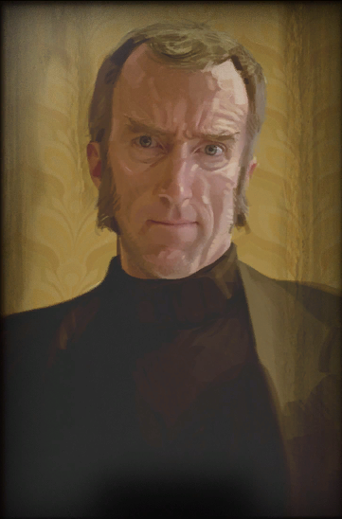
Кейв Джонсон
«Если жизнь одаривает вас лимонами — не делайте лимонад. Заставьте жизнь забрать их обратно! Разозлитесь! «Мне не нужны твои проклятые лимоны! Что мне с ними делать?» Требуйте встречи с менеджером, отвечающим за жизнь! Заставьте жизнь пожалеть о том дне, когда она решила одарить Кейва Джонсона лимонами! Вы знаете, кто я? Я тот, кто сожжет ваш дом! Я заставлю своих инженеров изобрести зажигательный лимон, чтобы спалить ваш дом дотла!»
Назад

Slide 5
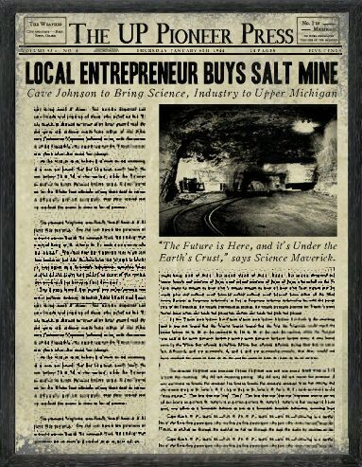
История
Джонсон стал миллиардером и в 1943 году получил награду «Лучший продавец занавесок для душа». Решив пустить в ход своё богатство, в 1944 году Джонсон приобрёл гигантскую соляную шахту в Верхнем Мичигане, чьи туннели уходили под землю более чем на 4 километра, где разместил основную часть комплекса Aperture Fixtures
В 1947 году, Джонсон решает применить более широкий научный подход к Aperture Fixtures и переименовывает компанию в Aperture Science. Джонсон сосредотачивается на экспериментальной физике как на новом направлении компании и, хотя его оригинальность была весьма известна, в 1947 году Aperture Science получила награду «Лучшая Новая Научная Компания»
К началу
Вперёд

Slide 6
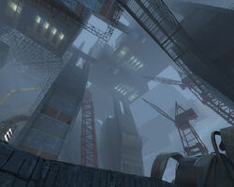
История
К 1950-м Aperture Science была процветающей компанией.
К 1960-м период финансового бума Aperture проходит, в то время как многие продукты всё ещё находятся на стадии тестирования, а часть выпущенных приходится убрать с полок магазинов из-за нарушений в области здравоохранения
В 1961 году Джонсон приказывает запереть нижние уровни Тестовой шахты 09, чтобы скрыть следы неэтичных экспериментов. В 1968 году Aperture участвует в слушаниях в Сенате США по делу об исчезновении астронавтов, которые принимали участие в испытаниях.
В 1980-х Aperture остаётся в упадке. Отчаянно пытаясь выпустить новый успешный продукт, Джонсон в 1981 году покупает массу лунного камня на сумму приблизительно 70 миллионов долларов для последующего создания нового геля, несмотря на то, что денег на покрытие расходов уже не хватает.
К началу
Назад
Вперёд

Slide 7
История
Джонсон планирует трёхступенчатую программу исследований и разработки для обеспечения успеха Aperture в «быстро приближающемся отдалённом будущем». В своих планах он описывает «контрприём Геймлиха», фонд «Забери желание» и возобновляемую разработку устройства для создания квантовых тоннелей.
В 1981 году инженеры завершают создание контрприёма Геймлиха(он запрещает помогать человеку который подавился) и благотворительного фонда Take-A-Wish Foundation.
С 1981 по 1985 года, большая часть работы сфокусировано на проекте "Портал".
В 1986 году Aperture Science узнает, что Чёрная Меза работает над аналогичной технологией порталов. В ответ на эту новость, они начинают разрабатывать GLaDOS.
В 1996 году, после 10 лет разработки, GLaDOS стала более-менее функциональной.
В 1997 году появляется версия GLaDOS 3.11.
В 1998 году Aperture Science выпускает Проталкивающий и Отталкивающий гели для публики в качестве помощи в диете
Май 200- GLaDOS была активирована в честь одного из мероприятий
Назад
К началу

Slide 8
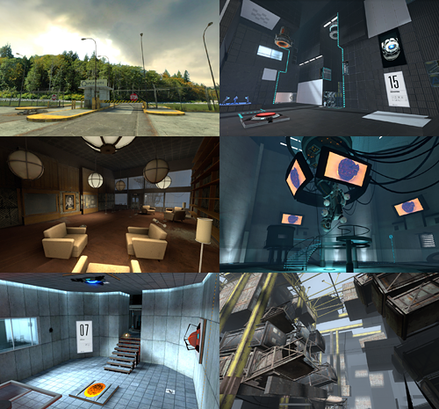
Центр развития
Центр развития (англ. Aperture Science Enrichment Center) — часть Лаборатории исследования природы порталов. Центр был создан Aperture Science в начале 50-х годов для проведения испытаний с переносным устройством создания порталов. Участники испытаний в игровой форме проходили тестовые камеры, преодолевая различные препятствия и головоломки, на основе которых наблюдающие за ними учёные Aperture Science изучали пути практического применения устройства создания порталов и самих порталов.
К началу
Вперёд

Slide 9
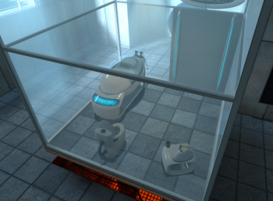
Центр развития
Тестовые камеры современного Центра развития выглядят как оформленные белыми панелями из лунного камня залы с различными объектами для проведения испытаний. Часть залов обрамлена темными блоками, на которых невозможно открывать порталы
Комплекс расположен под землей, он невероятно огромен и уходит вглубь на четыре с половиной километра. Строительство комплекса велось в направлении снизу вверх на основе выработанной соляной шахты.
Назад
К началу

Slide 10
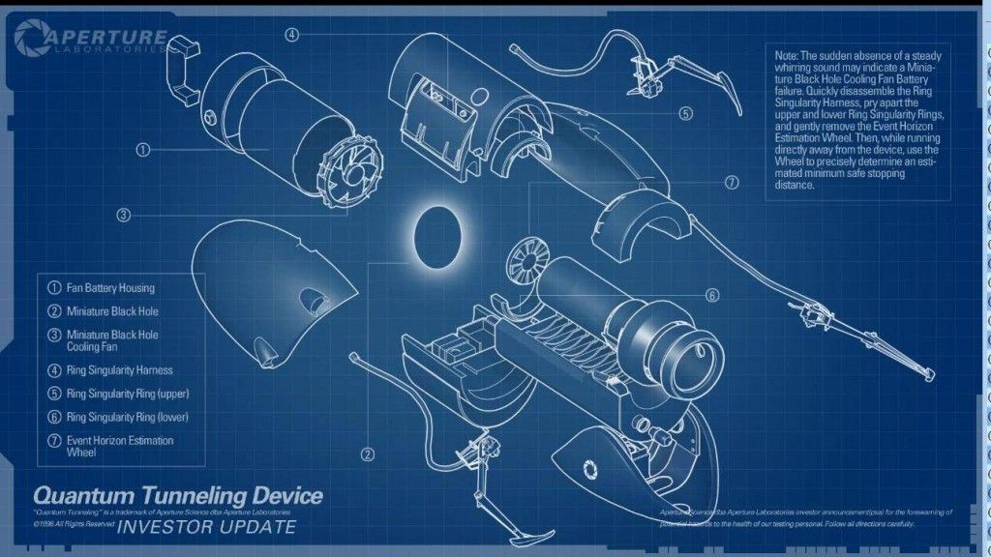
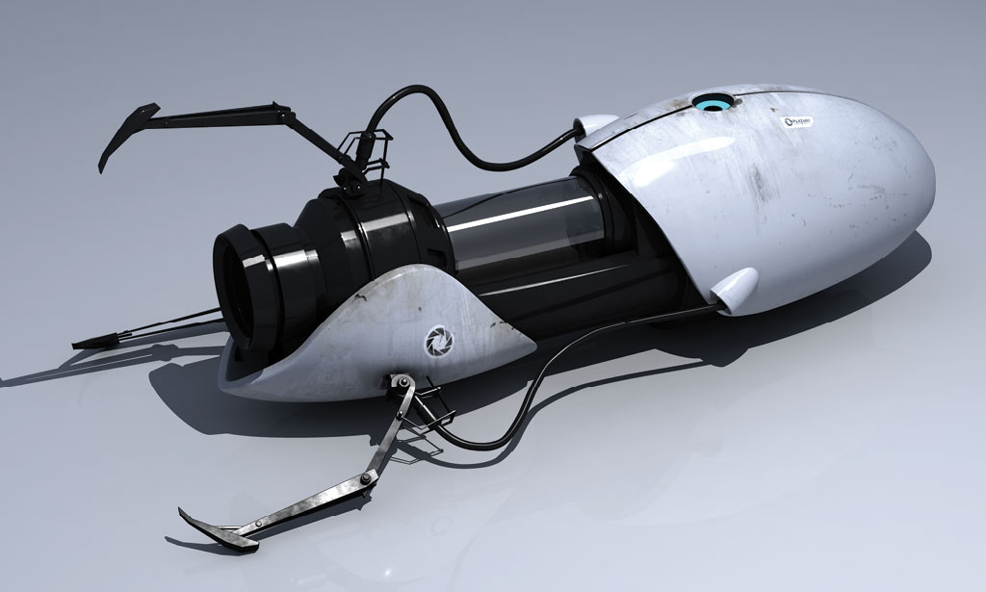
Изобретения
Переносное устройство создания порталов — ручное устройство Aperture Science, предназначенное для создания червоточины между двумя точками пространства. Выходы червоточины в терминологии Aperture Science называются порталами. Через порталы можно беспрепятственно перемещать предметы и проходить самому
К началу
Вперёд

Slide 11
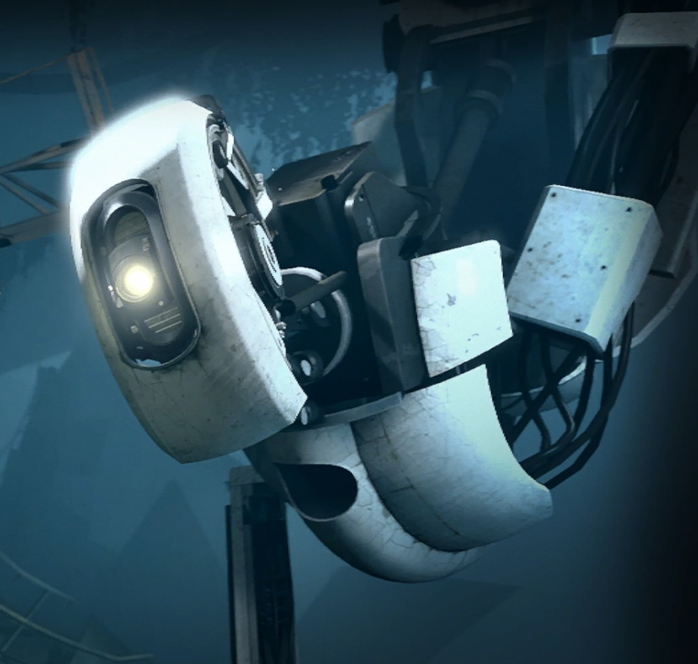
Изобретения
Генетическая Форма Жизни и Дисковая Операционная Система (англ. Genetic Lifeform and Disk Operating System, GLaDOS, ГЛэДОС) — суперкомпьютер с искусственным интеллектом, который должен был играть роль ассистента в тестовых камерах и управлять всем комплексом Лаборатории.
К началу
Назад
Вперёд

Slide 12

Изобретения
«Борей»— “вымышленный” исследовательский ледокол, который принадлежал Aperture Science
феномен «Борея» известен как произошедший с ним загадочный инцидент. На борту корабля содержалась некая высокая технология, разработанная в Лаборатории исследования природы порталов.
К началу
Назад
Вперёд

Slide 13
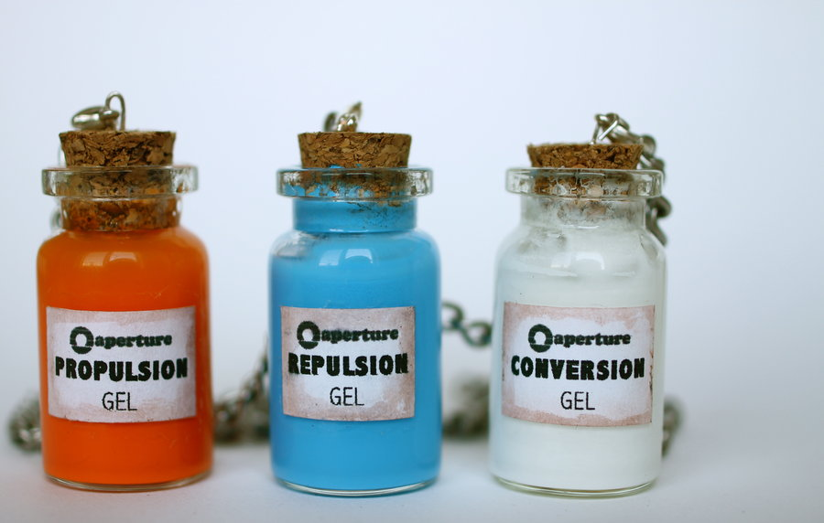
Изобретения
Гели
Отталкивающий гель (англ. Repulsion Gel) — позволяющий высоко подпрыгнуть. Имеет синий цвет.
Ускоряющий гель (англ. Propulsion Gel) — позволяющий бежать с большой скоростью. Имеет оранжевый цвет.
Преобразующий гель (англ. Conversion Gel) — позволяющий создавать порталы на покрытых им поверхностях (делает практически любую поверхность «порталопригодной»).
К началу
Назад
Вперёд

Slide 14
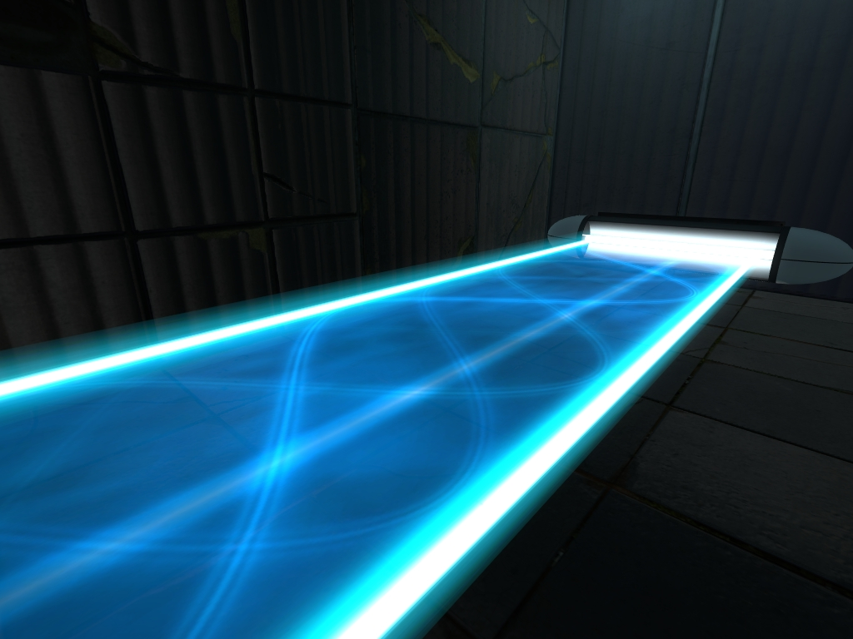
Изобретения
Мост плотного света — это элемент для тестов. Мосты представляют собой энергетическое поле, не пропускающее материю, и выглядят как полупрозрачные плоские синие полосы постоянной ширины, через которые проходит световой импульс, похожий на те, что используются при создании Транспортной воронки
К началу
Назад
Вперёд

Slide 15
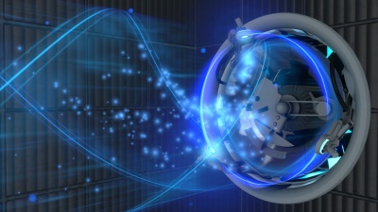
Изобретения
Экскурсионные воронки — это тестируемый элемент, который способен перемещать человека в определённую сторону. Создана по крайней мере в 1998, Экскурсионная воронка используются Aperture Science в рамках расследования того, насколько хорошо испытуемые могут решить головоломки во время путешествия.
К началу
Назад
Вперёд

Slide 16
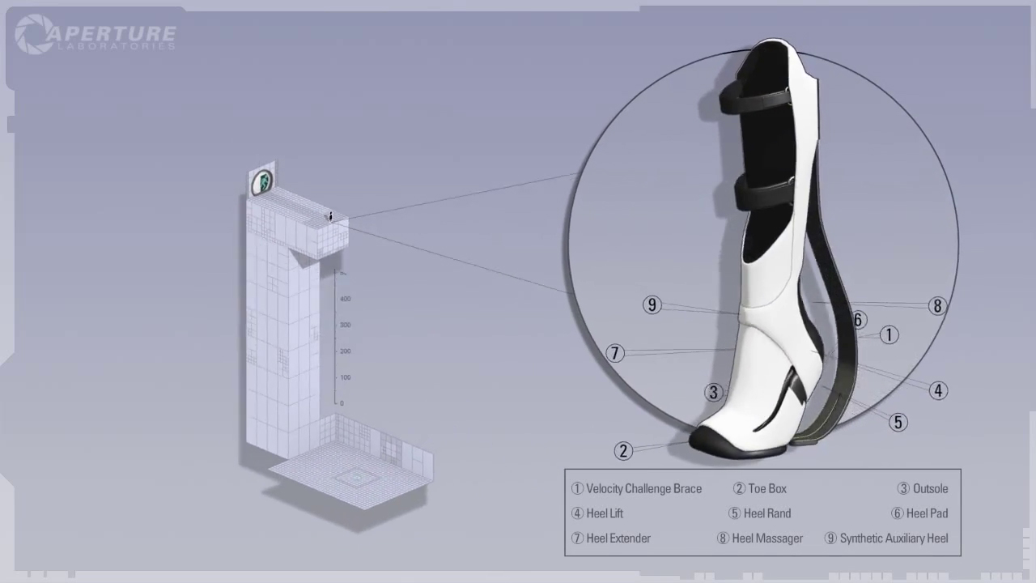
Изобретения
Сапоги прыгуна — обувь, используемая Aperture Science для предотвращения нанесения испытуемыми вреда портальному устройству (и себе) при падении с большой высоты.
Назад
К началу

Slide 17

Время вопросов!
Примите позу ожидания вечеринки, положите руки на живот, и расслабьтесь. Робот распорядитель скоро отнесёт вас к тортику.
К началу

